Slide 1


点过程模型的研究与改进
第八组 机器学习期末项目展示
指导老师: 梁爽
2253744 林觉凯
2253215 刘垚
2250397 秦成

Slide 2
01
项目背景与工作介绍
02
数据集获取与处理
目录
03
论文阅读与复现
04
改进模型的提出与实现
05
实验结果分析
06
实际应用场景

Slide 3
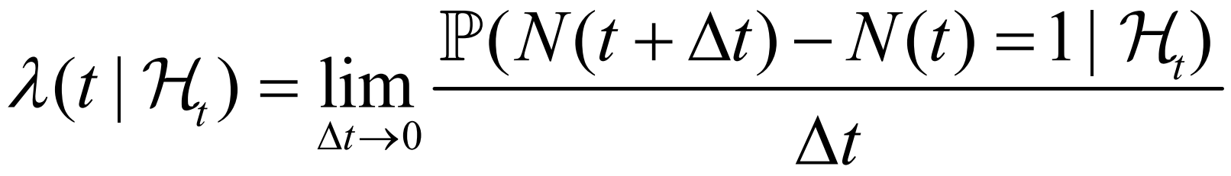

项目背景与工作介绍
时间点过程 (Temporal Point Processes, TPPs)
我们的工作
时间点过程在数学上被定义为一个随机过程，被广泛用于解析随时间演化的复杂事件序列。
📌
我们对 MIMIC-IV 医疗数据集进行挖掘和分析，提取出完整、鲁棒、可用于机器学习建模的三个数据集 Stroke (脑卒中)、Sepsis (脓毒症) 和 Coroheart (冠心病)。
条件强度函数
📌
我们调研了多种的点过程模型，包括了 CLUSTER、CLNN 和 TELLER，并且完成了其详细复现工作。
理解事件演变过程
预测时间发生事件
📌
我们在传统点过程模型的基础上提出了一种新的具有可解释性的混合点过程模型，包括了新型规则的提出、数值强度和规则强度的融合、贝叶斯优化的嵌入和两阶段的规则挖掘技术等等。
传统时间点过程的局限性
条件强度函数的设计不足
📌
我们在三个数据集对上述所说的四个点过程模型做了详细的实验，包括对比实验、消融实验和可解释性研究，数据表明我们的新模型在大部分情况下优于我们复现的方法。
仅处理事件的时间与类型信息，忽略了与事件同时发生的数值属性。这降低了预测的精度与上下文适应性。
模型缺乏可解释性
依赖于预设的参数化强度函数，其内部机制难以体现事件之间的明确逻辑关系。
📌
展现了点过程模型在医疗场景中的应用，体现了其在实际复杂事件建模中的有效性与应用价值。
高效挖掘有效规则能力弱
现有方法在规则质量评估和泛化性控制方面较为有限， 难以在保证效率同时提取出具有意义的高质量规则。
项目背景与工作介绍
数据集获取与处理
论文阅读与复现
改进模型的提出与实现
实验结果分析
实际应用场景

Slide 4
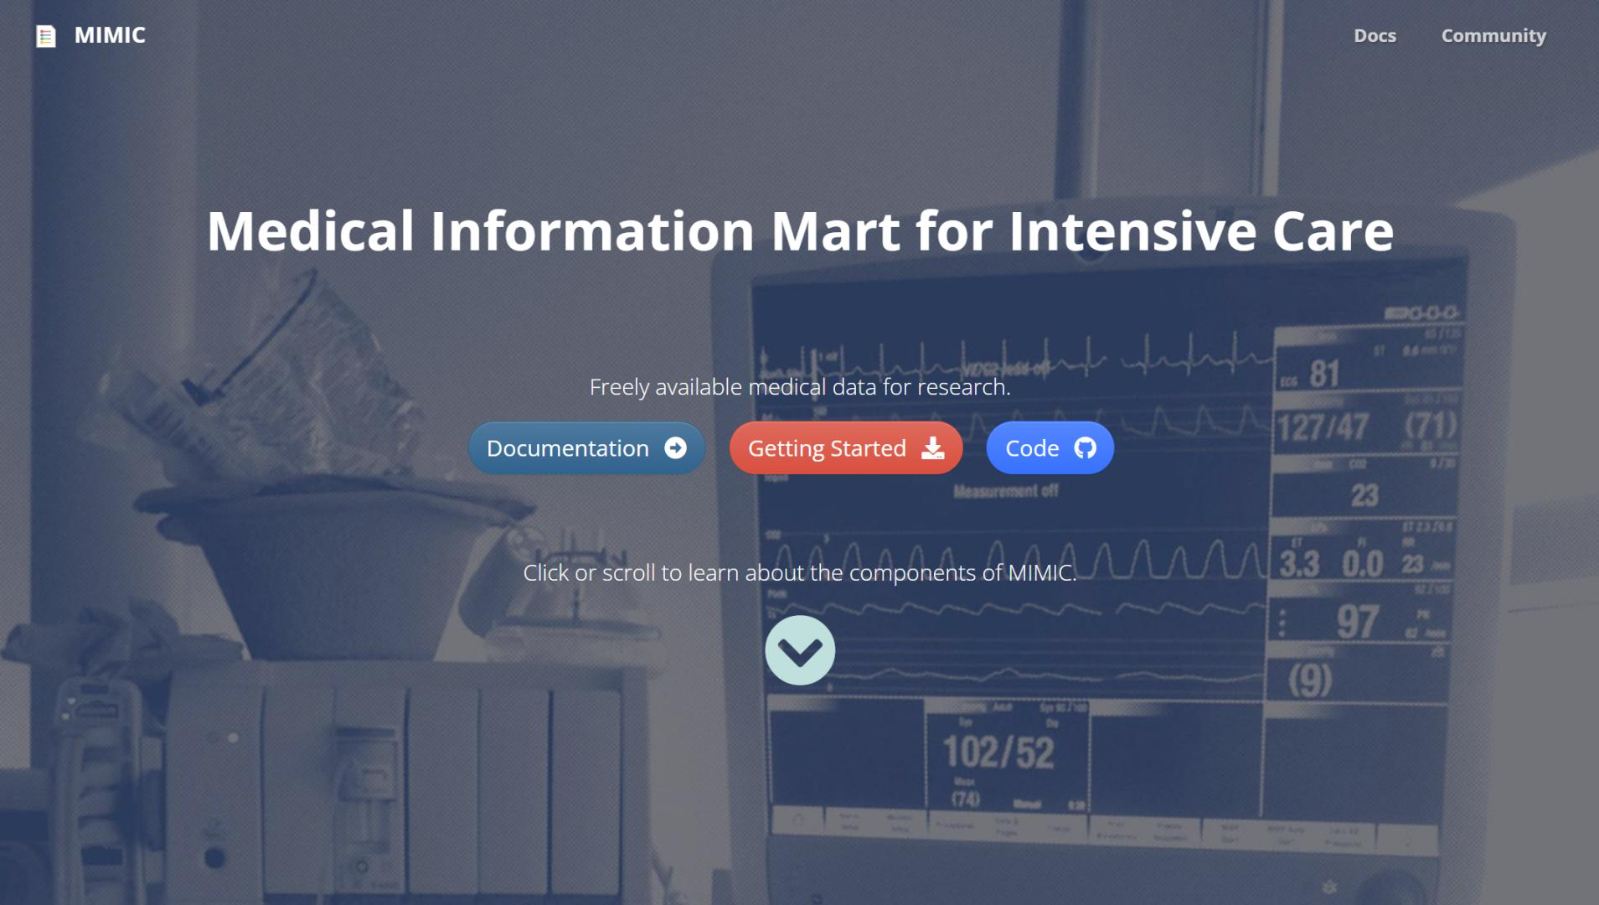



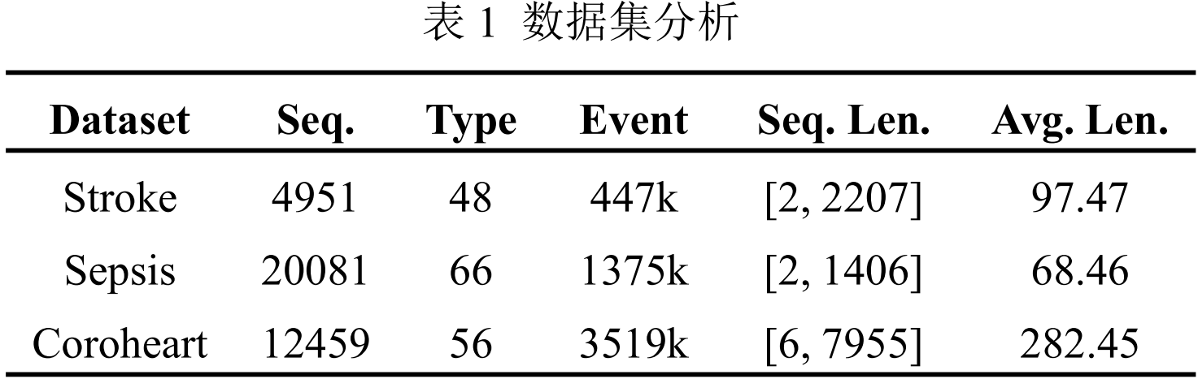
数据集获取与处理
MIMIC-IV 医疗数据集
挖掘三个数据子集
Stroke 数据集
目标事件为患者从中度至重度的病情演变时间点
Sepsis 数据集
目标事件为患者出现低尿量的时间点
Coroheart 数据集
MIMIC-IV 医疗数据集是由麻省理工学院计算机科学与人工智能实验室与贝斯以色列女执事医疗中心联合开发的大型公开电子健康记录数据库，旨 在支持临床研究与医学人工智能建模。该数据库涵盖了 2008 年至 2019 年期间在该医疗中心接受治疗的超过 40,000 名成年重症监护室患者的详细病历信息。数据库包含了多种类型的临床数据。
目标事件为患者死亡的时间点
patients
admissions
icustays
d_items
diagnoses_icd
labevents
outputevents
chartevents
项目背景与工作介绍
数据集获取与处理
论文阅读与复现
改进模型的提出与实现
实验结果分析
实际应用场景

Slide 5
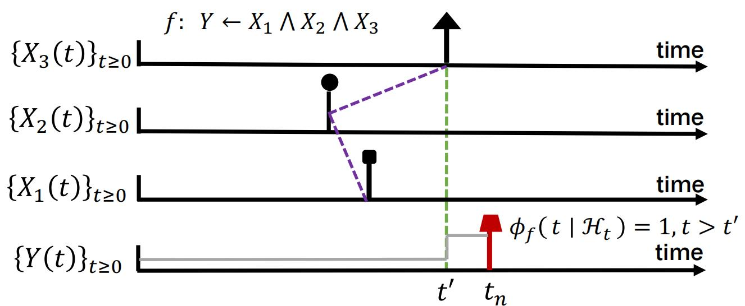
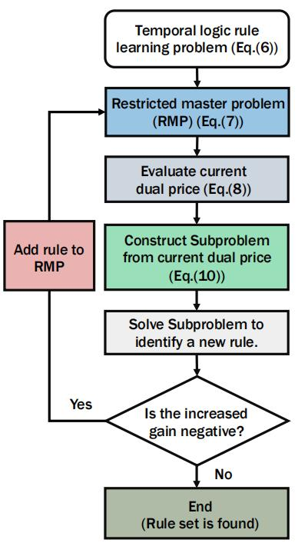
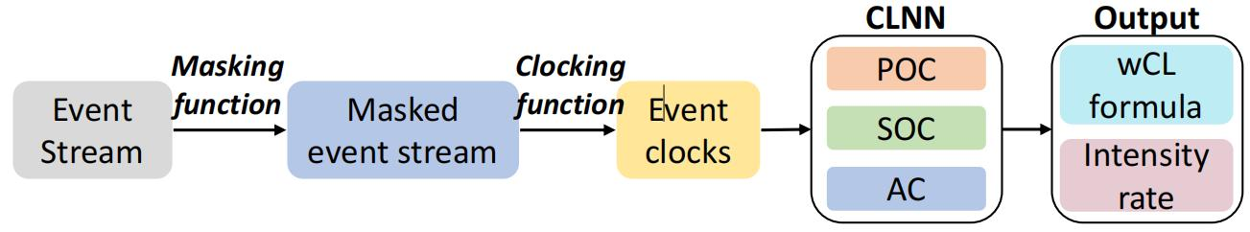
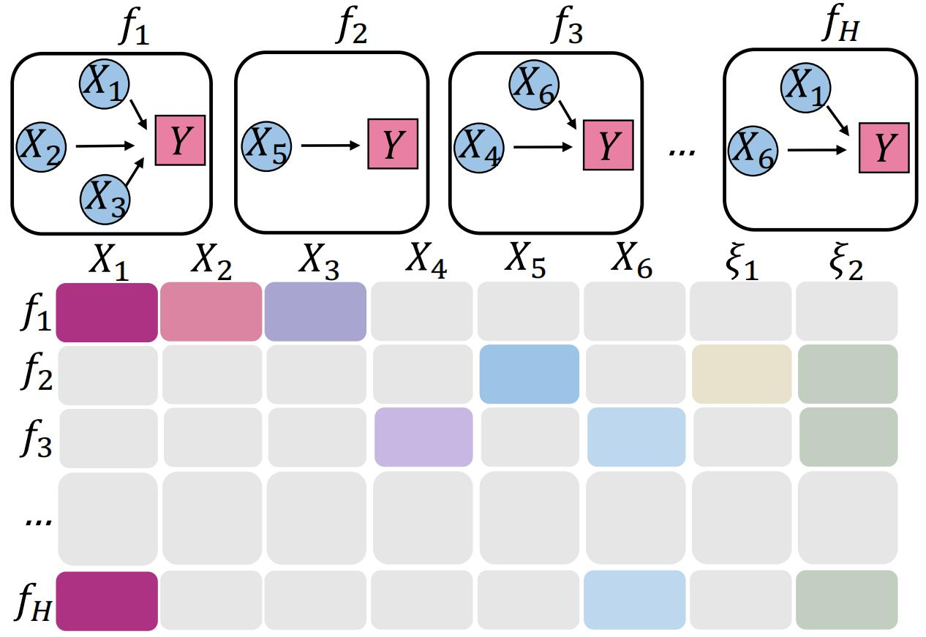
论文阅读与复现
CLUSTER
CLNN
TELLER
规则特征构造机制
TELLER 的整体架构由三部分构成：
CLNN 是一种基于加权时钟逻辑公式（weighted Clock Logic, wCL）的可解释时间点过程模型，旨在从异步事件序列中自动学习出具备时间约束与逻辑结构因果规则。
规则生成器：从原始事件序列中系统性构造候选规则，同时使用了 REFS 和 RAFS 的策略高效搜索规则空间；
规则选择器：在候选集中选择最优规则集合，采用最大似然优化策略；
强度建模器：将所选规则编码为特征函数，以加权线性组合的形式构成点
过程强度函数。
CLUSTER通过规则触发提升事件强度，实现规则驱动的事件加权机制。
规则结构的编码方式
CLUSTER构建规则-谓词矩阵编码规则结构，便于解析与优化。
POC (Paired Order Cell)
SOC (Singleton Order Cell)
AC (Architecture Cell)
项目背景与工作介绍
数据集获取与处理
论文阅读与复现
改进模型的提出与实现
实验结果分析
实际应用场景

Slide 6
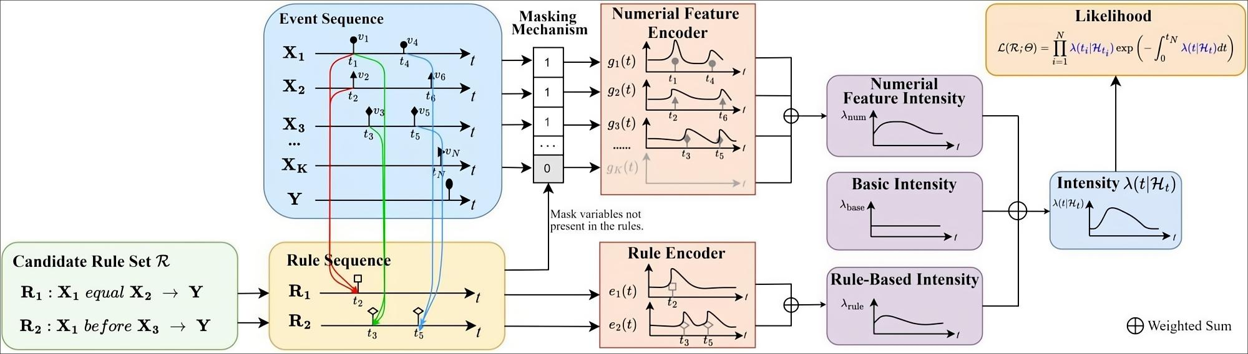
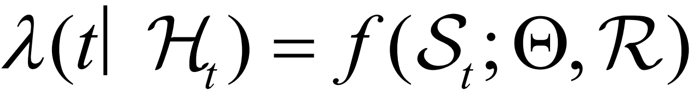
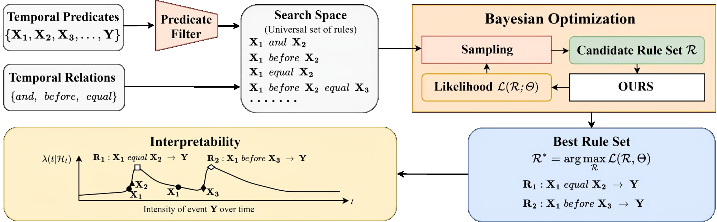
改进模型的提出与实现
改进后的时间点过程框架
条件强度函数
Numerial Feature Intensity
Basic Intensity
Rule-Based Intensity
两阶段规则挖掘流程
在规则集挖掘与优化模块中，贝叶斯优化算法通过迭代方式不断优化规则集合；最终选出的规则能够通过对强度函数动态的影响，为关键事件提供具有解释性的因果解释。
项目背景与工作介绍
数据集获取与处理
论文阅读与复现
改进模型的提出与实现
实验结果分析
实际应用场景

Slide 7
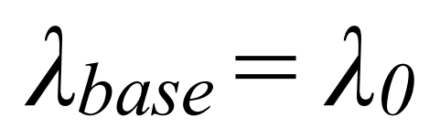
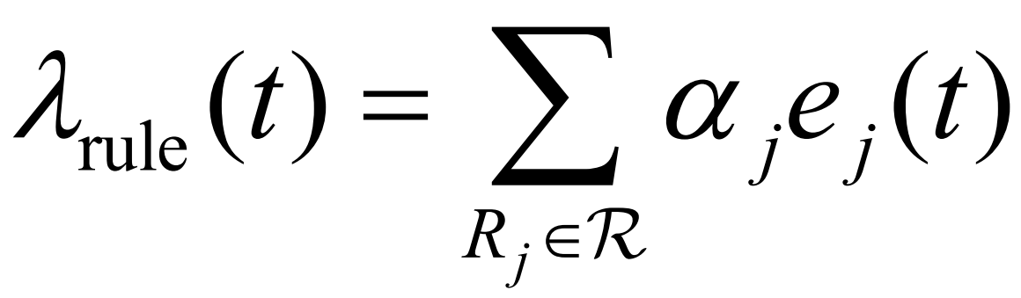
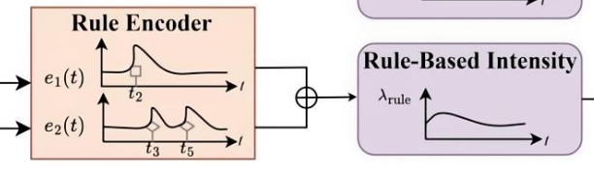
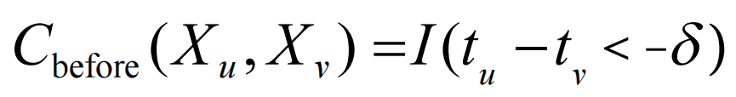
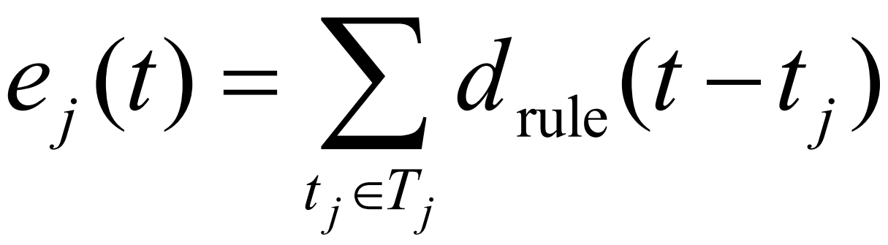
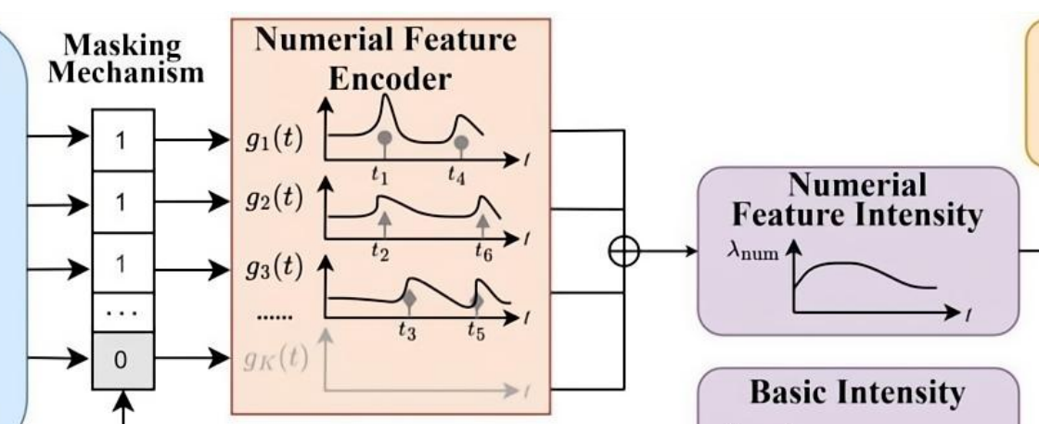
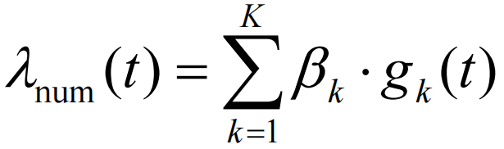
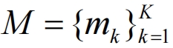
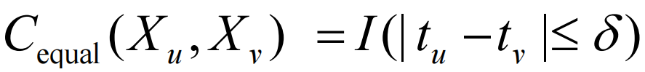
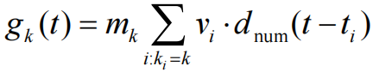
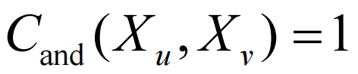
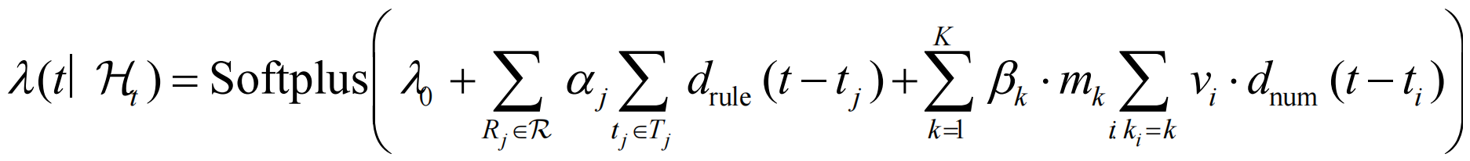
改进模型的提出与实现
新型时态逻辑规则的定义
改进扩展后的条件强度函数
1. 基础强度
是一个可学习参数，通过训练过程进行优化。
时间逻辑规则定义了不同事件在时间上的逻辑关系，由时间谓词和时间关系这两部分组成。
2. 规则强度
$α_{j}$ 是一个可学习参数，表示与规则 Rj 相关联的权重。
ej(t) 是规则的编码函数，用于建模规则在被触发后，其影响随时间推移而逐渐减弱的动态过程。
Before
表示事件 X_{u} 发生的时间早于 X_{v}，且二者之间的时间差大于一个最小阈值 ，用于刻画显式的先后因果关系。
3. 数值强度
掩码机制过滤与目标事件无关谓词。
Equal
$β_{k}$是与谓词 X_{k} 相关联的可学习参数。
表示事件 X_{u} 和 X_{v} 几乎在相同时间发生，即它们的时间差小于一个容忍范围，适用于某些同步发生的指标变化。
g_{k} (t) 是数值特征编码函数，表示某一数值属性在时间 t 的有效影响。
And
应用Softplus 函数变换确保整体强度函数始终为正值
表示两个事件都发生了，但不强调发生
的时间顺序，仅用于捕捉事件的联合共存关系。
项目背景与工作介绍
数据集获取与处理
论文阅读与复现
改进模型的提出与实现
实验结果分析
实际应用场景

Slide 8
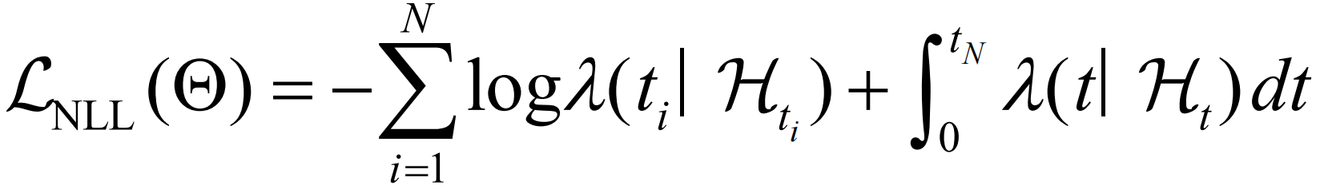
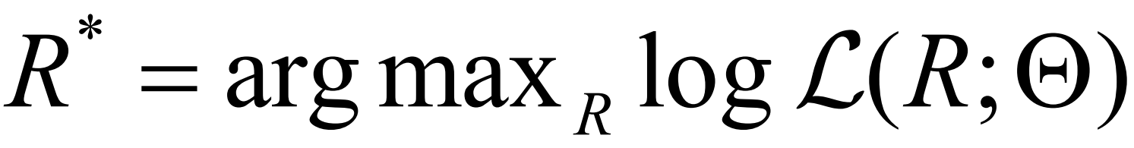
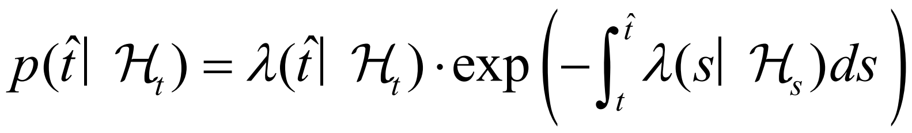
改进模型的提出与实现
训练与事件预测
规则挖掘与优化
1. 候选规则集生成
1. 损失函数设计
负对数似然
a. 限制规则长度：规则长度直接影响模型可解释性。单条规则谓词数量限制为 2~3 个；
b. 谓词预筛选：引入一个预训练的“无规则”TPP 模型作为基线，对每个谓词单独进行评估，观察其对模型损失函数的影响。保留那些能够显著降低损失的谓词，并以此构成谓词候选集。
前半部分确保模型在已发生事件时间点上给予较高强度，而后半部分作为归一化项，用于约束整个时间区间的事件分布，避免模型无限增大强度值以降低损失。
2. 基于贝叶斯优化的规则选择
2. 事件预测机制
最大化对数似然函数
a. 候选规则采样：基于采集函数从当前后验分布中概率性地采样一组规则子集；
b. 性能评估：将采样的规则子集应用于我们的模型，计算其在验证集上的预测性能；
c. 后验更新：利用当前评估结果更新贝叶斯优化的后验分布，用以引导下一轮规则采样。
基于给定的当前历史信息计算事件强度
项目背景与工作介绍
数据集获取与处理
论文阅读与复现
改进模型的提出与实现
实验结果分析
实际应用场景

Slide 9
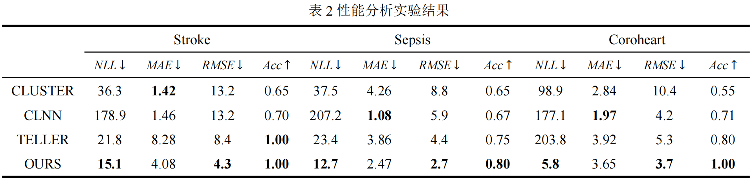

实验结果分析
每个医疗数据集被划分为 80%的训练集和 20%的测试集，我们用于测量预测性能的评估指标包括负对数似然（NLL）、均方根误差（RMSE）、平均绝对误差（MAE）和规则准确率（Acc）。规则准确率表示正确规则的比例。
最低的 NLL ：表明我们的模型能够有效捕捉并建模不确定性；
最低的 RMSE 和较低的 MAE：表面我们的模型对目标事件时间预测的精确度高；
最高的Acc：表面我们的模型挖掘出来的规则更具有可靠性。
项目背景与工作介绍
数据集获取与处理
论文阅读与复现
改进模型的提出与实现
实验结果分析
实际应用场景

Slide 10
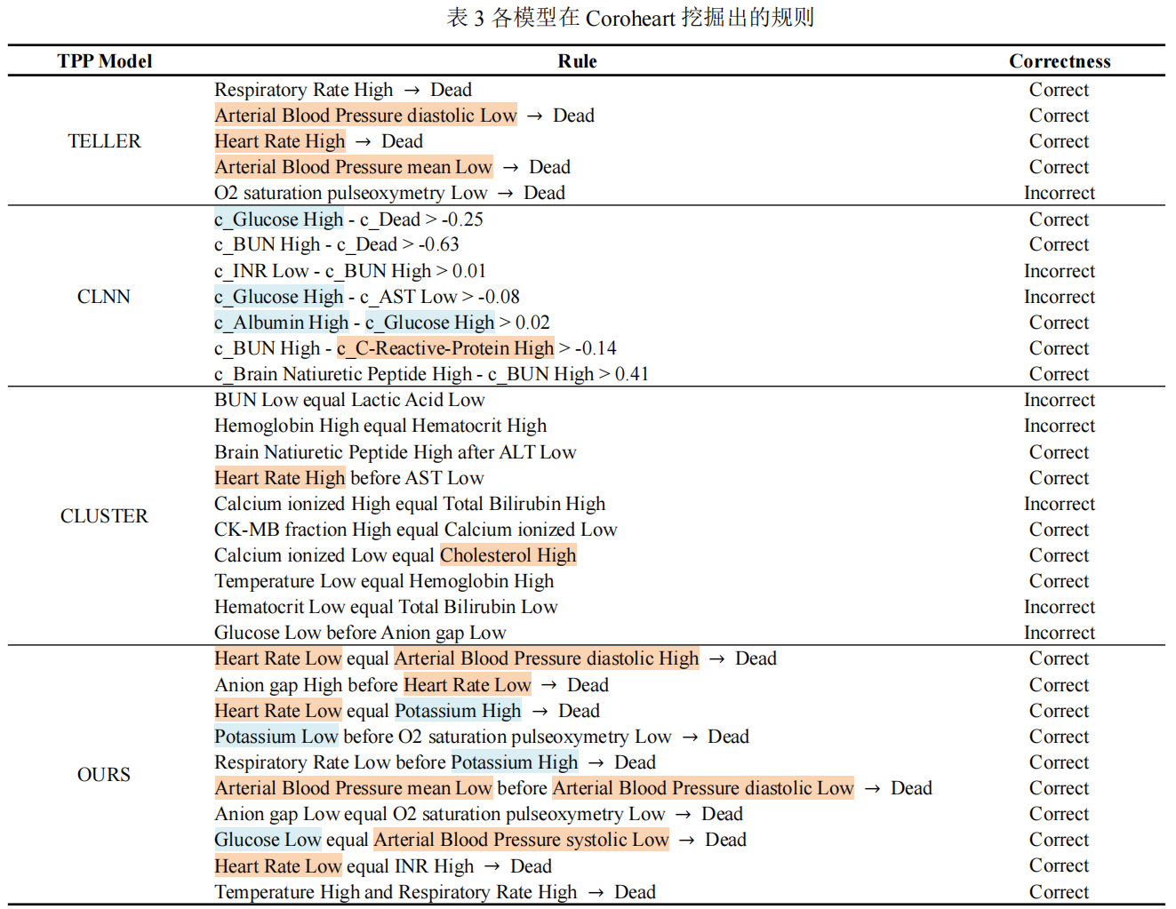
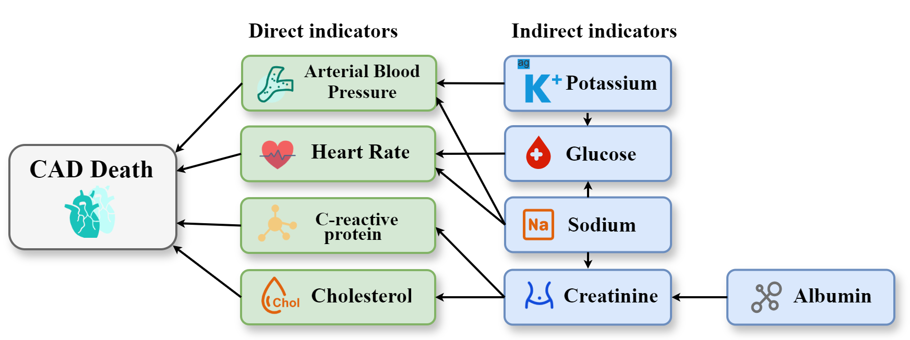
实验结果分析
📌
规则的正确性
Acc最高
📌
规则的表达能力
TELLER 和 CLNN 主要依赖于简单变量，仅挖掘出数量有限的规则；CLUSTER 虽在规则形式上更灵活，但对数据噪声敏感，因此较难提取出医学上准确的关键指标。我们改进后的模型能够识别出具有临床意义的复杂规则。
📌
规则的分布分析
影响冠心病的层级关系
实验结果表明，我们改进后的模型能够挖掘出最多的直接规则；同时，我们改进后的模型在直接与间接规则之间也实现了良好的平衡。
项目背景与工作介绍
数据集获取与处理
论文阅读与复现
改进模型的提出与实现
实验结果分析
实际应用场景

Slide 11
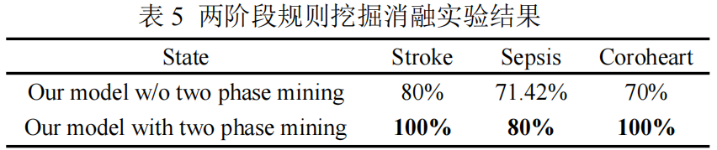
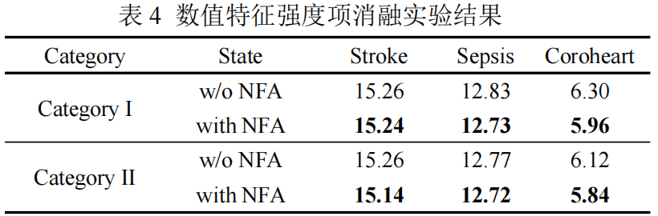
实验结果分析
数值特征强度项消融实验
两阶段规则挖掘消融实验
类别 I
仅包含基础强度项，类似于传统的概率点过程模型；
类别 II
模型中包含了基础强度与数值强度。
对比了有无两阶段规则挖掘策略下的规则提取准确率：
在 Stroke 和 Coroheart 两个数据集中，使用两阶段挖掘后规则准确率达到了 100%；而在 Sepsis 数据集中，准确率也从 71.42% 提升至 80%。
实验结果表明，引入 NFA(Numerical Feature Augmentation)后，模型性能在所有数据集上均有显著提升。
两阶段挖掘策略不仅优化了规则选择过程，降低了冗余与噪声规则的影响，也进一步增强了模型的可解释性与临床实用性。
这一发现验证了数值特征强度项在医疗事件建模中的有效性，说明临床变量的量化对于刻画病情动态演化具有重要意义。
项目背景与工作介绍
数据集获取与处理
论文阅读与复现
改进模型的提出与实现
实验结果分析
实际应用场景

Slide 12
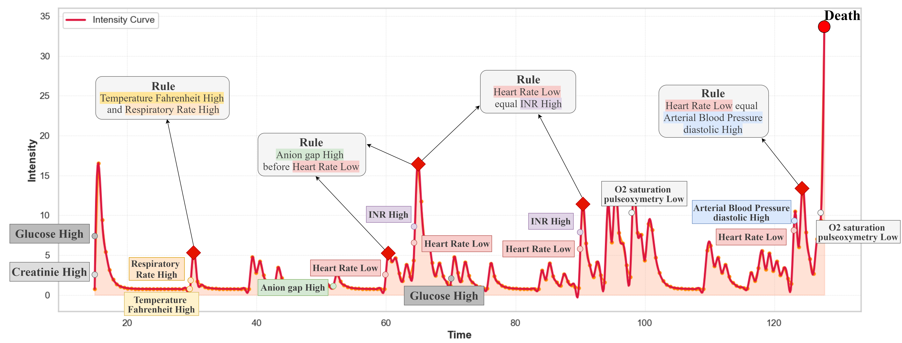

实际应用场景
通过可视化的强度曲线和规则触发节点，模型不仅实现了实时风险预警，还为疾病演化过程提供了可解释的临床分析，辅助医生精准决策。
患者在第17.19小时出现高血糖与高肌酐，提示代谢异常开始；随后感染相关指标异常，规则强度持续上升。至第60.26小时，高阴离子间隙与低心率表明代谢失衡；第92.43小时，高INR和低心率组合暗示凝血功能紊乱；第123.58小时，血氧骤降且血压升高，触发死亡规则，整体强度陡升，预示死亡临近。
项目背景与工作介绍
数据集获取与处理
论文阅读与复现
改进模型的提出与实现
实验结果分析
实际应用场景

Slide 13
Thanks for Listening!
Humbly welcome your feedback!

